Slide 1


NHIỆT LIỆT CHÀO MỪNG CÁC EM ĐẾN VỚI BÀI HỌC MỚI!

Slide 2



KHỞI ĐỘNG
Có một số cụm từ mà em đã từng nghe và có thể đã từng dùng: “Quản lí học sinh”, “Quản lí nhân sự”, “Quản lí chi tiêu cá nhân”,... Theo em, việc quản lí có liên quan đến việc lưu trữ và xử lí dữ liệu không? Hãy nêu một số việc em đã làm để quản lí một hoạt động nào đó của minh.

Slide 3



BÀI 1: BÀI TOÁN QUẢN LÍ VÀ CƠ SỞ DỮ LIỆU

Slide 4

NỘI DUNG BÀI HỌC
01
02
03
04
Bài toán quản lí
Xử lí thông tin trong bài toán quản lí
Cơ sở dữ liệu và phần mềm hệ quản trị cơ sở dữ liệu
Thực hành tìm hiểu các yêu cầu của một bài toán quản lí và CSDL phục vụ bài toán đó.

Slide 5

I. Bài toán quản lí

Slide 6



Tìm hiểu thông tin mục 1 SGK trang 47, trả lời các câu hỏi:
Việc quản lí một tổ chức gắn liền với những dữ liệu như thế nào?
Lấy ví dụ minh họa.

Slide 7
Việc quản lí một tổ chức gắn liền với những dữ liệu phản ánh thông tin về hoạt động của tổ chức đó.
Ví dụ: Dựa trên kết quả học tập của lớp mà giáo viên có thể đề xuất với nhà trường danh sách những em tham gia bồi dưỡng học sinh giỏi môn Tin học.
Thông tin dùng trong bài toán quản lí phải chính xác, kết quả xử lí thông tin phải đáng tin cậy.

Slide 8


LƯU Ý
Thông tin không chính xác sẽ dẫn đến những hậu quả đáng tiếc.

Slide 9
II. Xử lí thông tin trong bài toán quản lí

Slide 10
Xử lí thông tin trong bài toán quản lí bao gồm
TẠO LẬP HỒ SƠ
CẬP NHẬT DỮ LIỆU
KHAI THÁC THÔNG TIN

Slide 11


1. Tạo lập hồ sơ
Đọc hiểu thông tin mục 2a, quan sát Bảng 1 SGK trang 48, trả lời các câu hỏi:
Để phản ánh đúng thực tế, dữ liệu trong bảng phải như thế nào?
Ví dụ, muốn quản lí thông tin mỗi học sinh đã là đoàn viên hay chưa, bảng hồ sơ của lớp cần có thêm thông tin gì? Nếu sĩ số lớp là 45 thì bảng phải có bao nhiêu hàng dữ liệu?
Ví dụ, có thể có hai hàng trong bảng hoàn toàn giống nhau ở họ tên, ngày sinh và địa chỉ không? Tại sao?

Slide 12
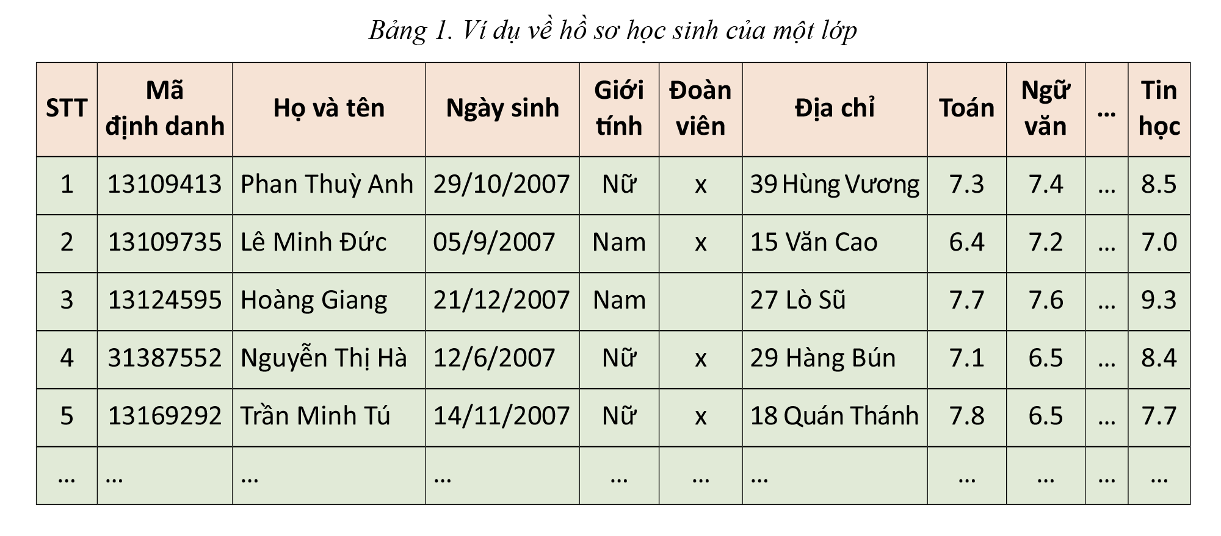

Slide 13

TRẢ LỜI
Để phản ánh đúng thực tế, dữ liệu trong bảng phải đầy đủ so với yêu cầu quản lí.
Cần thêm thông tin HS đã là đoàn viên hay chưa vào bảng và 45 hàng dữ liệu cho 45 học sinh.
Hai hàng trong bảng không thể hoàn toàn giống nhau vì:
Đó là dư thừa dữ liệu.
Không phân biệt được chính xác điểm của mỗi bạn trong hai bạn trùng tên đó.

Slide 14
Kết luận
Khi tạo lập hồ sơ cho mỗi bài toán quản lí, phải xác định đầy đủ những dữ liệu cần được lưu trữ, đồng thời dữ liệu nhập vào phải chính xác.

Slide 15




2. Cập nhật dữ liệu
Thảo luận tìm hiểu mục 2b, cho biết: Dữ liệu được lưu trữ cần được cập nhật để làm gì?
Để phản ánh kịp thời những thay đổi diễn ra trên thực tế

Slide 16



Cập nhật dữ liệu gồm các thao tác:
THÊM
XÓA DỮ LIỆU
SỬA
Toàn bộ dữ liệu sau mỗi lần cập nhật cũng phải thỏa mãn tính đầy đủ và chính xác.

Slide 17

Xác định các kiểu cập nhật dữ liệu trong ví dụ sau:
Trong quản lí học tập của một lớp ở Bảng 1 có các thay đổi sau:
Học sinh Hoàng Giang vừa chuyển nhà về địa chỉ “20 Chùa Bộc”.
SỬA
Học sinh Trần Anh Tuấn mới chuyển đến lớp.
THÊM
Học sinh Nguyễn Thị Hà đã chuyển trường do bố mẹ chuyển công tác về tỉnh khác.
XÓA

Slide 18


Tìm hiểu mục 2c SGK trang 49, trả lời các câu hỏi sau:
Mục đích của việc lưu trữ và cập nhật dữ liệu là gì?
Kể tên một số việc khai thác thông tin thường gặp?
3. Khai thác thông tin

Slide 19

Mục đích của việc lưu trữ và cập nhật dữ liệu là để khai thác thông tin, phục vụ cho việc điều hành công việc và ra quyết định của người quản lí.

Slide 20

Một số việc khai thác thông tin thường gặp
01
03
02
Tìm kiếm
dữ liệu
Lập báo cáo
Thống kê

Slide 21

KẾT LUẬN
Khai thác thông tin là để phục vụ kịp thời cho công tác quản lí. Do vậy, việc xử lí dữ liệu trong hồ sơ phải nhanh chóng, chính xác và thông tin kết xuất ra phải ở dạng dễ hiểu.

Slide 22


3. Cơ sở dữ liệu và phần mềm hệ quản trị cơ sở dữ liệu
Thảo luận trả lời Hoạt động SGK trang 49:
Theo em, có nên dùng phần mềm soạn thảo văn bản hay phần mềm bảng tính để tạo lập hồ sơ, cập nhật và khai thác thông tin trong hồ sơ phục vụ công tác quản lí của một tổ chức hay không? Vì sao?

Slide 23
Không nên dùng phần mềm soạn thảo văn bản hay phần mềm bảng tính để tạo lập hồ sơ, cập nhật và khai thác thông tin trong hồ sơ phục vụ công tác quản lí của một tổ chức vì những phần mềm này không thể lưu được những dữ liệu có dung lượng lớn.

Slide 24


Tìm hiểu thông tin mục 3 SGK trang 49, 50 và trình bày lại khái niệm cơ sở dữ liệu và hệ quản trị CSDL

Slide 25

Cơ sở dữ liệu: là tập hợp dữ liệu được tổ chức sao cho máy tính có thể lưu trữ, truy cập, cập nhật và xử lí để phục vụ cho hoạt động của một đơn vị nào đó.

Slide 26

Hệ quản trị CSDL: phần mềm cung cấp môi trường thuận lợi và hiệu quả để tạo lập, lưu trữ và khai thác dữ liệu của CSDL.

Slide 27



4. Thực hành tìm hiểu các yêu cầu của một bài toán quản lí và CSDL phục vụ bài toán đó.
THẢO LUẬN NHÓM
Các em chia lớp thành 3 nhóm, yêu cầu các nhóm hoàn thành nội dung thực hành SGK trang 50 – 51

Slide 28

Nhóm 1
Mô tả hoạt động của thư viện:
Cho mượn sách hoặc trả sách như thế nào?
Căn cứ vào đâu để biết ai đã mượn, trả sách gì?
Căn cứ vào đâu để biết một quyển sách cụ thể đã được cho mượn và chưa được trả lại?

Slide 29
Nhóm 2
Liệt kê những dữ liệu cần có trong CSDL:
Với người đọc, cần quản lí thông tin gì?
Với sách cho mượn, cần quản lí thông tin gì?

Slide 30
Nhóm 3
Nêu thêm ít nhất hai ví dụ cho mỗi công việc sau đây:
Cập nhật dữ liệu (cho CSDL)
Tìm kiếm dữ liệu
Thống kê và báo cáo

Slide 31



a) Mô tả hoạt động của thư viện
Cho mượn sách, trả sách.
Căn cứ vào dữ liệu “Mượn sách” để biết ai đã mượn sách.
Căn cứ vào dữ liệu “Trả sách” để biết ai đã trả sách.
Căn cứ vào “Thông tin sách” để biết 1 quyển sách cụ thể đã được cho mượn và chưa được trả lại.

Slide 32
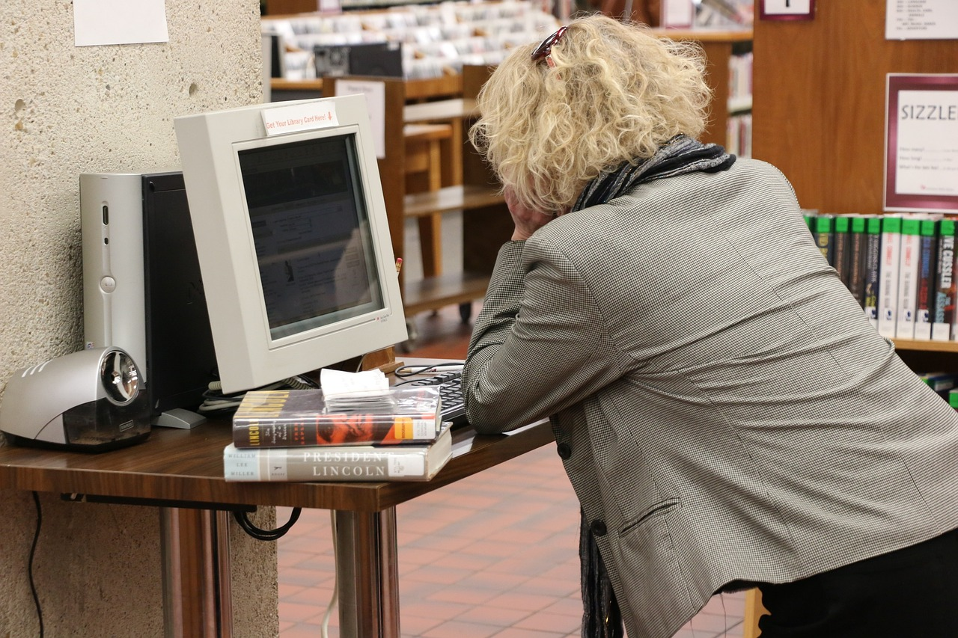
b) Liệt kê những dữ liệu cần có trong CSDL
Với người đọc, cần quản lí thông tin trên thẻ thư viện: Số thẻ thư viện, họ tên, địa chỉ.
Với sách cho mượn, cần quản lí thông tin về quyển sách: Mã sách, tên sách, tác giả,...

Slide 33
c) Nêu ví dụ
Cập nhật dữ liệu (CSDL)
Khi có thêm một học sinh làm thẻ thư viện, cần bổ sung một số thông tin của học sinh này vào CSDL
01
Khi có thêm sách mới, cần cập nhật thông tin của sách như: tên sách, tác giả, năm xuất bản, sơ lược nội dung,...
02

Slide 34
Tìm kiếm dữ liệu
Tìm kiếm trong thư viện có sách “Tôi tài giỏi bạn cũng thế” không?
01
Tìm kiếm xem người đọc có mã thẻ thư viện đang mượn sách gì?
02

Slide 35
Thống kê và báo cáo
Xác định trong thư viện có bao nhiêu quyển sách về Tin học (giả sử sách về Tin học sẽ có hai chữ cái đầu trong mã sách là TH).
01
Xác định số lượt mượn sách trong tháng .
02

Slide 36
Luyện tập

Slide 37



Trả lời câu hỏi trắc nghiệm
Câu 1: Cần tiến hành cập nhật hồ sơ học sinh của nhà trường trong các trường hợp nào sau đây?
A. Sắp xếp danh sách học sinh theo thứ tự tăng dần của tên
B. Một học sinh mới chuyển từ trường khác đến; thông tin về ngày sinh của một học sinh bị sai
C. Tìm học sinh có điểm môn toán cao nhất khối
D. Tính tỉ lệ học sinh trên trung bình môn Tin của từng lớp

Slide 38
Câu 2: Xét công tác quản lí hồ sơ. Trong số các công việc sau, những việc nào không thuộc nhóm thao tác cập nhật hồ sơ?
A. Thêm hai hồ sơ
B. Sửa tên trong một hồ sơ
C. Xóa một hồ sơ
D. Thống kê và lập báo cáo

Slide 39
Câu 3: Cơ sở dữ liệu là
A. Tập hợp dữ liệu được tổ chức lưu trữ trên giấy, có thể truy cập và cập nhật xử lí để phục vụ cho hoạt động của một đơn vị nào đó.
B. Tập hợp dữ liệu chứa đựng các kiểu dữ liệu: ký tự, số, ngày/giờ, hình ảnh... của một chủ thể nào đó
C. Tập hợp dữ liệu có liên quan với nhau theo một chủ đề nào đó được ghi trên giấy.
D. Tập hợp dữ liệu được tổ chức sao cho máy tính có thể lưu trữ, truy cập, cập nhật và xử lí để phục vụ cho hoạt động của một đơn vị nào đó.

Slide 40
Câu 4: Hiểu như thế nào về cụm từ “Hệ quản trị cơ sở dữ liệu”?
A. Hệ quản trị cơ sở dữ liệu là một loại phần mềm máy tính
B. Hệ quản trị cơ sở dữ liệu là một loại thiết bị hỗ trợ màn hình máy tính
C. Hệ quản trị cơ sở dữ liệu là một loại dữ liệu được lưu trữ trên
máy tính
D. Hệ quản trị cơ sở dữ liệu là một loại thiết bị hỗ trợ mạng máy tính

Slide 41
Câu 5: Một hệ CSDL gồm:
A. Hệ QTCSDL và các thiết bị vật lí
B. Các phần mềm ứng dụng và CSDL
C. CSDL, hệ quản trị CSDL và khai thác CSDL đó
D. CSDL và các thiết bị vật lí

Slide 42

Vận dụng
Giả sử dùng một bảng để chứa dữ liệu thể hiện thông tin về những người được mượn sách ở thư viện (những người có thẻ thư viện), em hãy chỉ ra một vài điều kiện cho dữ liệu trong bảng đó nhằm đảm bảo tính chính xác của thông tin.
Theo em, nếu dùng một phần mềm bảng tính để tạo lập, lưu trữ bảng dữ liệu đó thì phần mềm bảng tính có tự động kiểm soát các cập nhật dữ liệu để đảm bảo được các điều kiện đã đặt ra hay không?

Slide 43


HƯỚNG DẪN
VỀ
NHÀ
Ôn tập kiến thức đã học
Hoàn thành phần Câu hỏi và bài tập tự kiểm tra SGK trang 51.
Đọc và tìm hiểu trước Bài 2: Bảng và khóa chính trong cơ sở dữ liệu quan hệ.

Slide 44


CẢM ƠN CÁC EM ĐÃ LẮNG NGHE, HẸN GẶP LẠI!

